Slide 1
het erepodium
24 december 2017
Hendrik Ido Ambacht

Slide 2
2 Korinthe 5
1 Want wij weten, dat, als ons aardse woonhuis van de tentbehuizing gesloopt wordt, wij een gebouw van God hebben, in de hemelen, niet met handen gemaakt, een aeonisch woonhuis.

Slide 3
2 Korinthe 5
2 Want hierom zuchten wij ook: wij verlangen ernaar met onze behuizing uit de hemel overkleed te worden,
3 omdat, wanneer wij het aantrekken, wij niet naakt bevonden zullen worden.

Slide 4
Romeinen 8
23 En dat niet alleen, maar ook wijzelf, die de geest als eerste vrucht van de oogst hebben, zuchten in onszelf, wij, die in afwachting zijn van het zoonschap, de verlossing van ons lichaam.

Slide 5
2 Korinthe 5
2 Want hierom zuchten wij ook: wij verlangen ernaar met onze behuizing uit de hemel overkleed te worden,
3 omdat, wanneer wij het aantrekken, wij niet naakt bevonden zullen worden.
Schriftwoord:
3 wanneer ook wij namelijk, aangetrokken wordend, niet naakt gevonden zullen worden.

Slide 6
2 Korinthe 5
4 Want wij, die nog in de tentbehuizing zijn, zuchten bezwaard, omdat wij niet uitgekleed, maar overkleed willen worden, opdat het sterfelijke door het leven verzwolgen zal worden.

Slide 7
2 Korinthe 5
4 Want wij, die nog in de tentbehuizing zijn, zuchten bezwaard, omdat wij niet uitgekleed, maar overkleed willen worden, opdat het sterfelijke door het leven verzwolgen zal worden.

Slide 8
2 Korinthe 5
4 Want wij, die nog in de tentbehuizing zijn, zuchten bezwaard, omdat wij niet uitgekleed, maar overkleed willen worden, opdat het sterfelijke door het leven verzwolgen zal worden.

Slide 9
Filippenzen 3
20 Want ons burgerschap is in de hemelen,
van waaruit wij ook de Redder afwachten,
de Heer Jezus Christus,
die het lichaam van onze vernedering een ander aanzien zal geven,
gelijkvormig aan het lichaam van zijn heerlijkheid, naar de inwerking, waarmee Hij ook alles aan zichzelf kan onderschikken.

Slide 10
2 Korinthe 5
5 En God is het, die ons juist dáártoe bewerkt en ons het onderpand van de geest geeft.

Slide 11
2 Korinthe 5
6 Wij hebben altijd moed, ook al weten wij, dat, terwijl wij thuis zijn in het lichaam, wij buitenshuis zijn ten opzichte van de Heer.
7 Want wij wandelen door geloof, niet door waarneming.

Slide 12
2 Korinthe 5
6 Wij hebben altijd moed, ook al weten wij, dat, terwijl wij thuis zijn in het lichaam, wij buitenshuis zijn ten opzichte van de Heer.
7 Want wij wandelen door geloof, niet door waarneming.

Slide 13
2 Korinthe 5
8 Maar wij hebben moed en des te meer een welbehagen om uit het lichaam buitenshuis te zijn en bij de Heer thuis te zijn.

Slide 14
2 Korinthe 5
9 Daarom ook stellen wij er een eer in, hetzij thuis, hetzij buitenshuis, Hem welgevallig te zijn.

Slide 15
2 Korinthe 5
10 Want wij moeten allen vlak vóór het podium van Christus openbaar gemaakt worden, opdat een ieder voor zichzelf als beloning zal ophalen voor dat wat hij door het lichaam verricht, hetzij goed, hetzij slecht.

Slide 16
Handelingen 25
6 En hij (=Festus) vertoeft onder hen niet meer dan acht of tien dagen, en hij daalt af naar Caesarea, en de volgende morgen gaat hij op het podium zitten, en hij beveelt Paulus voor te leiden.
7 En wanneer hij aankomt, staan de Joden, die van Jeruzalem afgedaald zijn, om hem heen, en zij brengen vele en zware te laste leggingen in, die zij niet aan konden tonen.

Slide 17
Handelingen 12
21 En op een verordende dag trekt Herodes koninklijke kleding aan, en hij gaat op het podium zitten, en hij hield tot hen een demagogische redevoering.

Slide 18
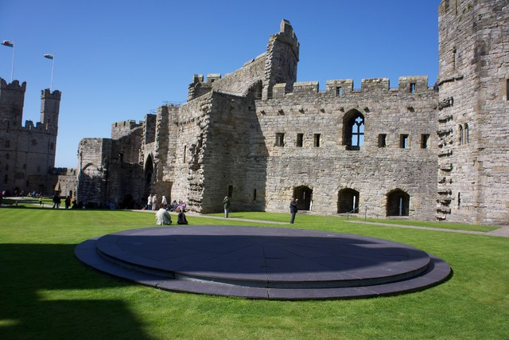

Slide 19
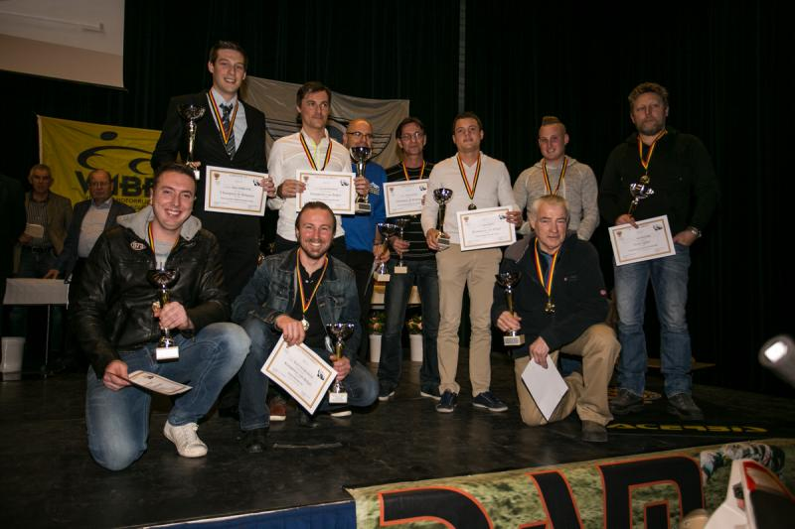
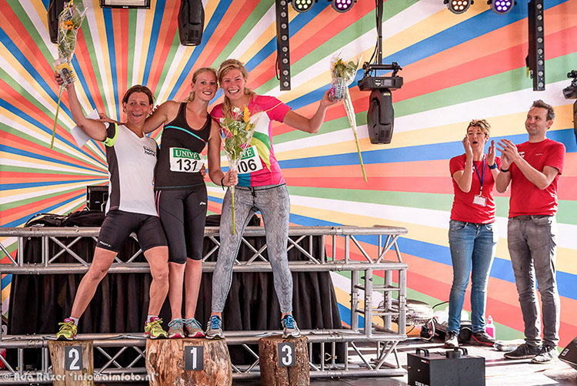
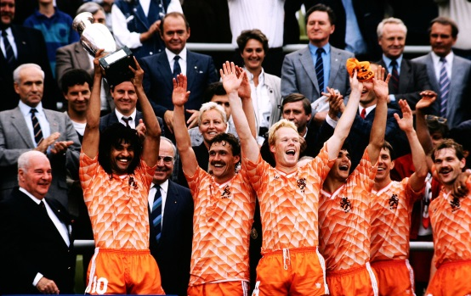

Slide 20
1 Korinthe 4
5 Zodat: oordeel niet iets vóór de bestemde tijd, totdat de Heer komt, die ook de verborgen dingen van de duisternis aan het licht zal brengen, en die de raadslagen van de harten openbaar zal maken.
En dán zal de lof van God aan een ieder komen.

Slide 21
2 Korinthe 5
10 Want wij moeten allen vlak vóór het podium van Christus openbaar gemaakt worden, opdat een ieder voor zichzelf als beloning zal ophalen voor dat wat hij door het lichaam verricht, hetzij goed, hetzij slecht.

Slide 22
1 Korinthe 15
58 Zodat, mijn geliefde broeders, wees gevestigd, onverzettelijk, altijd overvloedig in het werk van de Heer (…)

Slide 23
1 Korinthe 15
10 Maar in de genade van God ben ik, wat ik ben, en zijn genade, die in mij is, is niet voor niets geweest, want ik zwoeg bovenmatiger dan zij allen - echter niet ik, maar de genade van God die met mij is.

Slide 24
2 Korinthe 5
10 Want wij moeten allen vlak vóór het podium van Christus openbaar gemaakt worden, opdat een ieder voor zichzelf als beloning zal ophalen voor dat wat hij door het lichaam verricht, hetzij goed, hetzij slecht.

